Slide 1

8. SINIF 3. ÜNİTE: DİN VE HAYAT
2. Dinin Temel Gayesi

Slide 2



Din insanın hangi haklarını korumaktadır? Örnek veriniz.

Slide 3




Can güvenliğini sağlamak
İnsan haklarını korumak
Kul hakkı
İbadet özgürlüğü
Doğru davranışlar
Mal güvenliğini sağlamak
Aileyi korumak
Salih ameller
1
Bunlardan hangileri dinin gayesi olabilir?

Slide 4

8. Sınıf 3. Ünite: 2. Dinin Temel Gayesi
İslam dininde bireyin dünya ve ahiret mutluluğunun sağlanması ve güvenli bir toplumun oluşturulması için bazı temel hakları koruma altına almıştır.
Bu haklar canın, aklın, malın, neslin ve dinin korunmasıdır.
Bu beş hakka “zarûriyât”- “zaruratıhamse” ve beş temel ilke denilir.
Beş Temel İlke
Zarûriyât - zaruratıhamse
1
2
3
4
5
Canın Koruması
Aklın Koruması
Malın Koruması
Neslin Koruması
Dinin Koruması

Slide 5

Canın Korunması
Malın Korunması
Bu haklardan hangileri huzurlu bir toplum için temel şarttır?
Aklın Korunması
Neslin Korunması
Dinin Korunması

Slide 6


Kelime Düzeltme
Karışık verilen kelimeleri düzeltelim.
1
2
3
hamsZaruratı e
Kor ın uması Can
Korlın uması Ak
Zaruratıhamse
Canın Koruması
Aklın Koruması
4
5
6
Ma Kor ın uması l
Kor lin uması Nes
Kor nin uması Di
Malın Koruması
Neslin Koruması
Dinin Koruması

Slide 7

İslam dininde “zarûrât-ı hamse” denilen beş temel ilke vardır. Bunlar can, mal, akıl, nesil ve dinin korunmasıdır. İslam’da bütün dinî hükümler bu ilkeleri korumaya yöneliktir. Eğer bu ilkeler yitirilirse hayatın düzeni yok olur, kötülükler topluma yayılır. Bu huzursuzluk ve kargaşa hem dünya hem de ahiret mutluluğunun kaybedilmesi ile sonuçlanır.
Buna göre zarûrât-ı hamsenin genel amacı aşağıdakilerden hangisidir?
Yaşam hakkını garanti altına almak
Haksız kazanç elde edilmesinin önüne geçmek
A
C
İnsanın huzur ve güvenliğini temin etmek
İnsanı batıl inanç ve düşüncelerden korumak
B
D

Slide 8
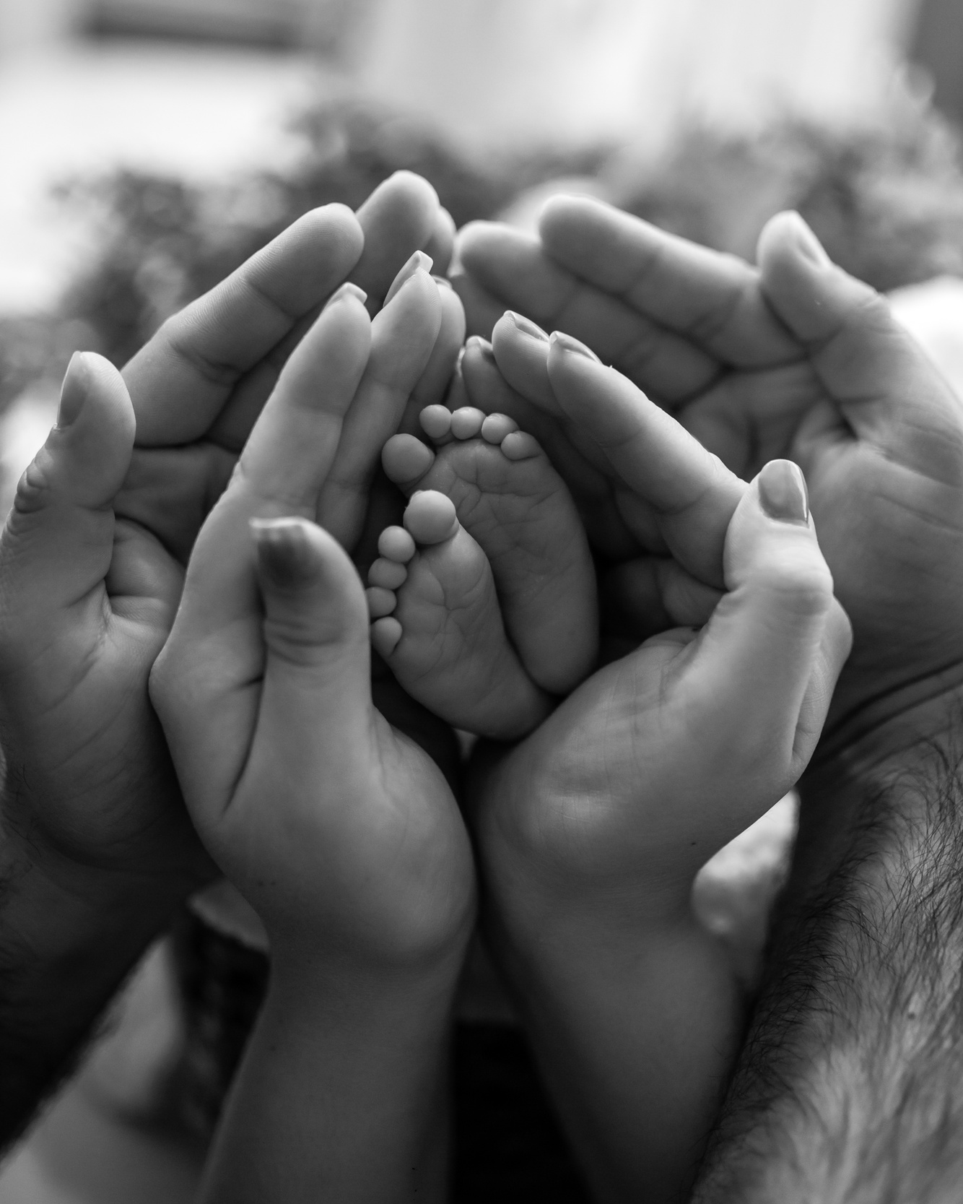
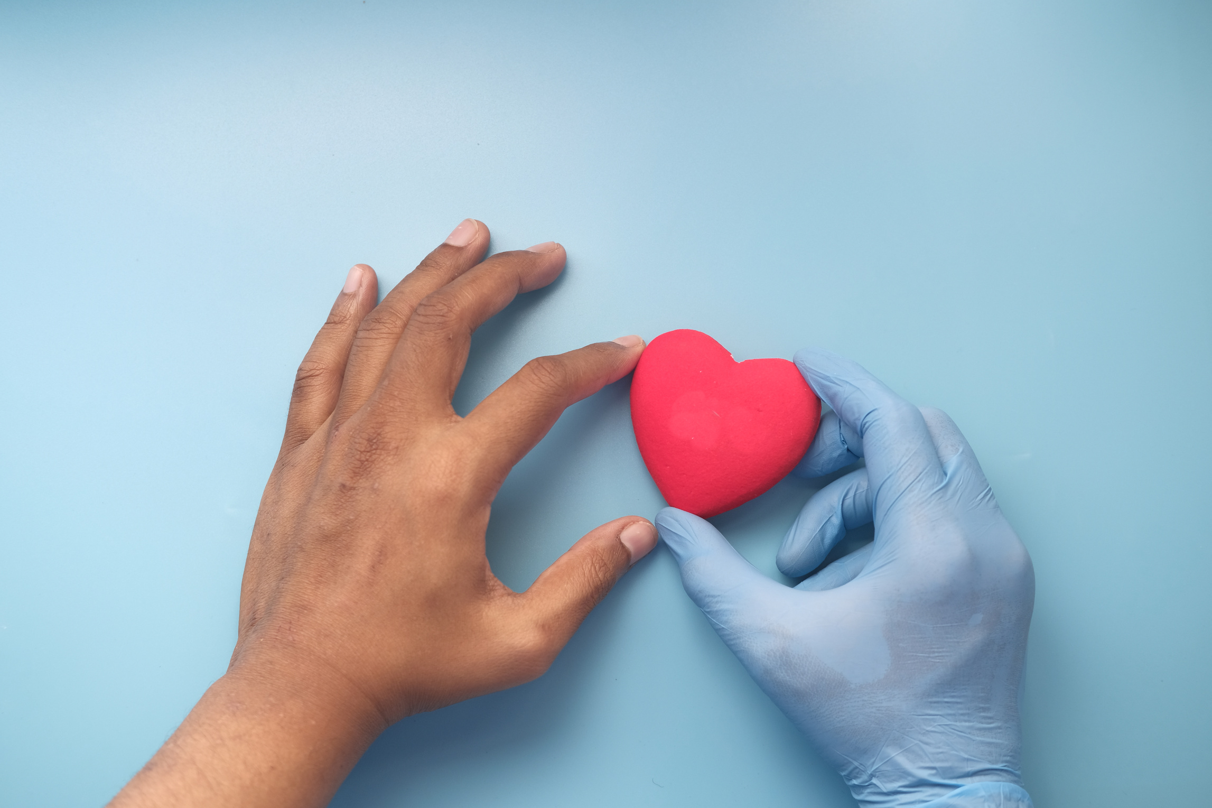
Beş Temel İlke
Zarûriyât - zaruratıhamse
1
Canın Koruması
Canın korunması veya yaşam hakkı , insanın aziz olan yaşama hakkının ve can güvenliğinin korunması demektir. Yaşama hakkı, insanın en temel ve doğal hakkıdır.
Çünkü insanın inanç, ibadet, ekonomik vb. bütün hak ve özgürlükleri canının korunmasına bağlıdır. Yaşama hakkı olmayan birinin diğer hak ve sorumluluklarından da bahsedilemez.
Yaşam Hakkı
Canın Dokunulmazlığı

Slide 9


İslam dinin insanın canını korumak için neleri harar kılmıştır?

Slide 10


İslam dini, yaşama hakkını insanın en temel ve doğal hakkı olarak kabul eder.
İslam insanın yaşamına son erdiren veya insanın canın tehlikeye atan durumlar yasaklamıştır.
İnsanı öldürmek haram kılınmıştır.
1
2
İntihar ve ötenazi haram kılınmıştır.
Canı n Korunması için
Kürtaj yaptırmak haram kılınmıştır.
3
Can güvenliği için gerekli önem alınması gerekir.
4

Slide 11


1
2
“…Kim, bir cana veya yeryüzünde bozgunculuk çıkarmaya karşılık olmaksızın (haksız yere) bir cana kıyarsa bütün insanları öldürmüş gibi olur. Her kim bir canı kurtarırsa bütün insanları kurtarmış gibi olur…”
Maide suresi, 32. ayet.
“…Fakirlik korkusuyla çocuklarınızı öldürmeyin…”
Enam suresi, 151. ayet.
İslam, canı korumak için ….………………….. haram kılmıştır.
İslam, canı korumak için ….………………….. haram kılmıştır.
öldürmeyi
kürtajı

Slide 12

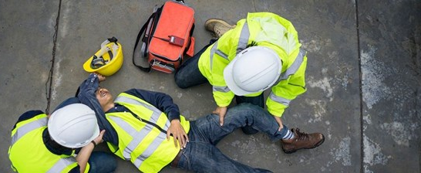
Bir iş yerinde çalışanların canın ve sağlığını koruması da canın korunması ilkesine girer.
İslam’daki canın korunması ilkesi iş sağlığı ve güvenliğini de kapsar.
İşverenin çalıştırdığı işçisinin iş sağlığı ve can güvenliği önlemini alması hem insani hem yasal hem de dinî bir sorumluluktur.

Slide 13

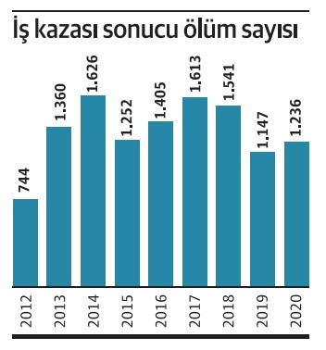
Grafiği yorumlayalım.
Grafik İslam’ın hangi ilkesinin önemini vurgulamaktadır?

Slide 14
“Ey iman edenler! Mallarınızı birbirinize haksızlık ederek değil, karşılıklı rızaya dayalı ticaretle yiyin. …” (Nisâ suresi, 29. ayet)
“ … Kim bir kimseyi öldürürse bütün insanları öldürmüş gibi olur. Kim de bir can kurtarırsa bütün insanların hayatını kurtarmış gibi olur…” (Mâide suresi, 32. ayet)
“Kim de bir mümini kasten öldürürse cezası, içinde devamlı kalmak üzere cehennemdir. ...” (Nisâ suresi, 93. ayet)
Numaralanmış ayetlerden hangileri canın koruması ilkesiyle ile ilgilidir?
I ve II
I, II ve III
A
C
I ve III
II ve III
B
D

Slide 15





Video izliyoruz
https://www.youtube.com/watch?v=k0PAs_kWRVk

Slide 16


Slide 17


Etkinlik Zamanı
Etkinlik için tıklayınız.

Slide 18
Akıl
Beş Temel İlke
Zarûriyât - zaruratıhamse
İslam’a göre insanı insan yapan, onun her türlü hareketine anlam kazandıran, ilahi öğütler karşısında yükümlülük ve sorumluluk altına girmesini sağlayan akıldır. Akıl, insanı diğer varlıklardan ayıran ve insanın sahip olduğu en önemli yetidir. Aklı vasıtasıyla insan iyiyi kötüden, güzeli çirkinden ayırır. Hayatını anlamlandırır.
2
Aklın Koruması
İslam dini, insanın akıl sağlığına zarar veren şeylerden uzak durulmasını istemiştir. Bu nedenle akla zarar veren
    içki,
    uyuşturucu maddeler
    diğer zararlı maddelerin kullanımını
yasaklamış ve haram kılınmıştır.
HARAM

Slide 19
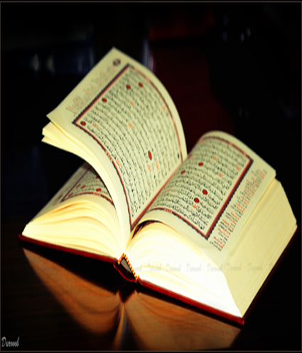
“Ey iman edenler! Şarap, kumar, dikili taşlar (putlar), fal ve şans okları birer şeytan işi pisliktir; bunlardan uzak durun ki kurtuluşa eresiniz. Şeytan içki ve kumar yoluyla ancak aranıza düşmanlık ve kin sokmak; sizi, Allah’ı anmaktan ve namaz kılmaktan alıkoymak ister. Artık bunlardan vazgeçtiniz değil mi?”
Mâide suresi, 90, 91. ayetleri
Ayete göre neler haram kılınmıştır?
Ayete göre içkinin zararların nelerdir?

Slide 20
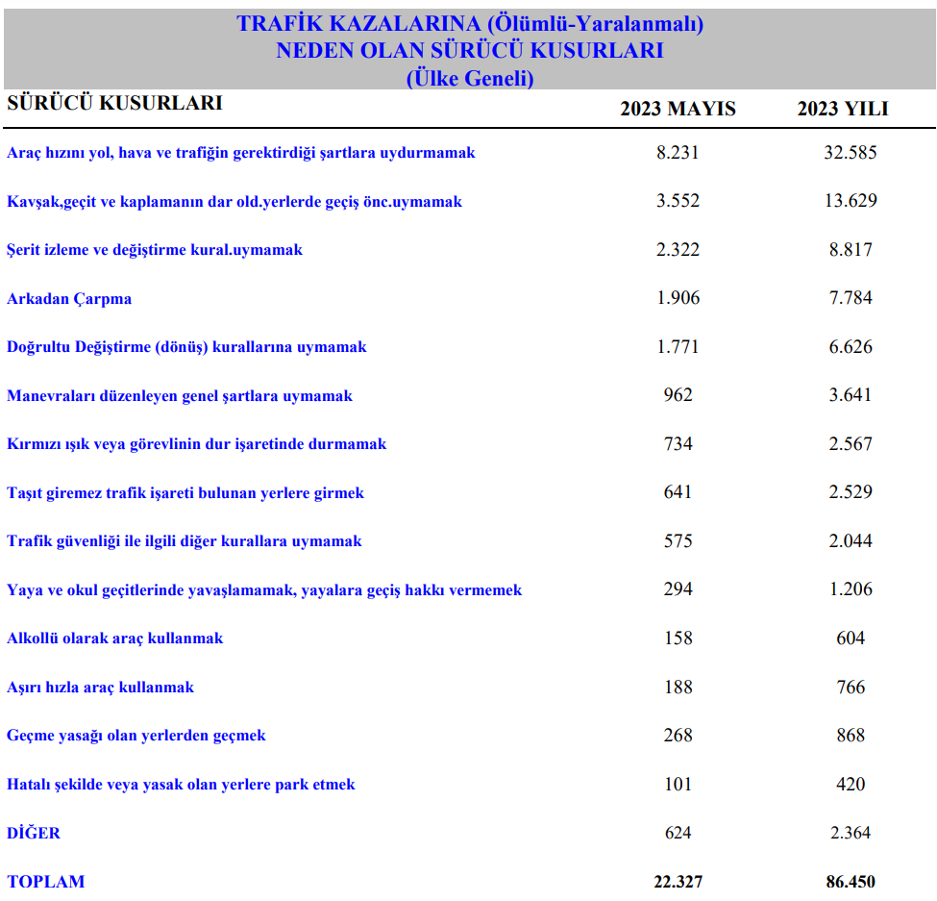
Verileri yorumlayalım.
Veriler ile İslam’daki hangi haramlar arasında bir ilişki vardır?
Kaynak: https://www.trafik.gov.tr/kurumlar/trafik.gov.tr/04-Istatistik/Aylik/202305/Mayis2023.pdf

Slide 21
Aşağıda bazı cümleler karışık olarak verilmiştir.
Cümleleri uygun bir şekilde düzeltin.
1. maddeler/ aklın/Alkol/uyuşturucu/sağlıklı/engel/işlemesine/olur.
  Alkol ve uyuşturucu maddeler aklın sağlıklı işlemesine engel olur.
2. haram/içki/akla/uyuşturucu/ kılınmıştır/zarar
  Akla zarar veren içki, uyuşturucu haram kılınmıştır.
3. akıl/sağlığı/sorumluluk/olmaz/olmadan
  Akıl sağlığı olmada sorumluluk olmaz.
4. bütün/anasıdır/içki/kötülüklerin/
  “İçki bütün kötülüklerin anasıdır."

Slide 22

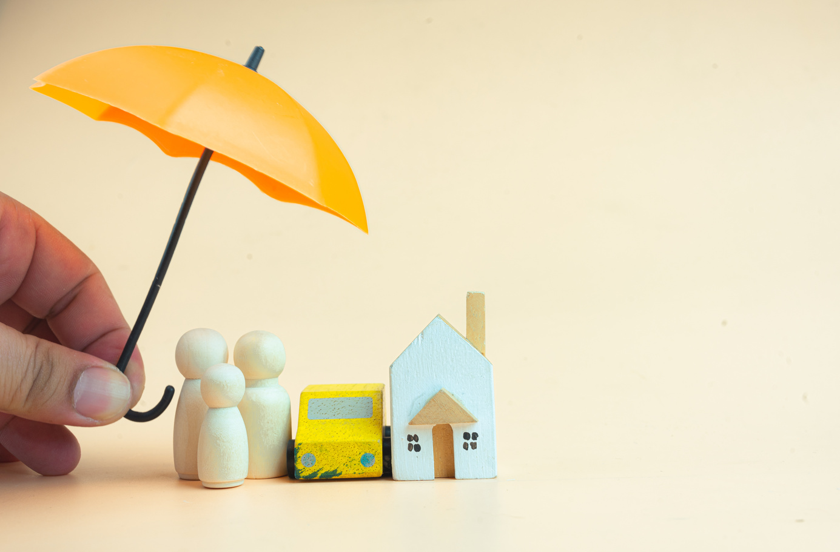
Beş Temel İlke
Zarûriyât - zaruratıhamse
3
Malın Koruması
İslam, helal kazanç elde etmeyi öğütlerken aldatmayı, mal konusunda yalan beyanda bulunmayı, karaborsacılığı, karşı tarafın sıkıntıda olmasından yararlanarak mal edinmeyi, belirsizlik ve risk sömürüsü yoluyla haksız kazanç elde etmeyi de yasaklar.
Mülkiyet Hakkı
Malın Dokunulmazlığı

Slide 23


İslam dini malın korunması için;
  hile,
  rüşvet,
  hırsızlık,
  aldatma
  Dolandırıcılık
  Faizi
  kumar gibi haksız kazanç yollarını
  İsrafı
yasaklamış ve haram kılınmıştır.
HARAM

Slide 24
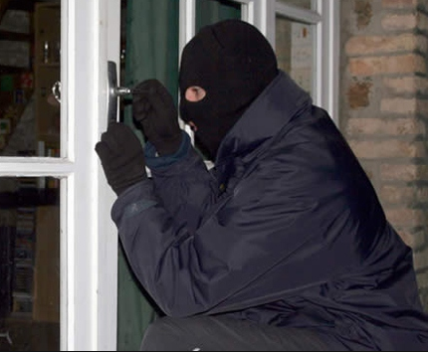
Malın Korunması için hırsızlık haramdır.
«Ey iman edenler! Karşılıklı rızaya dayanan ticaret dışında, mallarınızı, haksız ve haram yollar ile yemeyin.»
Kur’an-ı Kerim, Nisa Suresi 29. ayeti

Slide 25

Beş Temel İlke
Zarûriyât - zaruratıhamse
4
Neslin Koruması
Neslin korunması toplumun devamı için bir zorunluluktur. Neslin korunabilmesi sağlıklı bir aile kurmakla mümkündür.
Bu nedenle İslam dini, aile kurumunun temeli olan nikâh üzerinde önemle durmuştur. Kur’an-ı Kerim’de evlilik ve aile ile ilgili kurallar ayrıntılı bir şekilde ele alınmıştır.
Yaklaşık olarak aynı yıllarda doğmuş, kişiler topluluğuna “nesil” denir. Nesle kuşak da denir.

Slide 26
Neslin Korunması
Aileye önem verilmiştir.
İçin
İslam Dini
Evlilik dışı ilişkileri yasaklamıştır.
Ailede güzel ahlakın öğretilmesine önem vermiştir.

Slide 27


Ramadan Checklist
Read the Quran
İslam dininde neslin korunması
Charity
Aile kurumunun korunması ve devamlılığı üzerinde de önemle durur.
Fast
Evliliği sevgi ve saygı temelli olmasını ister.
Taraweeh
Çocuk ve gençlerin milli ve manevi değerlere sahip olmasına önem veriri.
Çocuk ve gençlerin dinî, ahlaki, mesleki vb. eğitimine çok önemlidir.

Slide 28
        Bir kişinin bir dine inanıp inanmaması tamamen kendi tercihine bağlıdır.
Beş Temel İlke
Zarûriyât - zaruratıhamse
        Dini kabul ettirmek için insanlara baskı yapılamaz.
5
Dinin Korunması için
        «Dinde zorlama yoktur.»
Dinin Koruması
        Dinin korunması için onun öğrenilmesi gerekir.
        Dinin korunması için inanç ve ibadet esaslarını yapmakla olur.

Slide 29
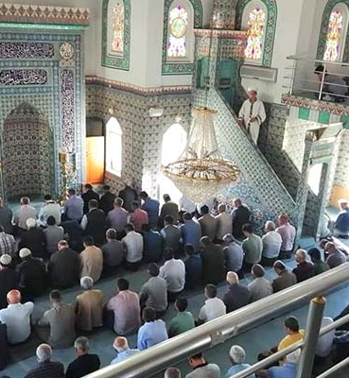
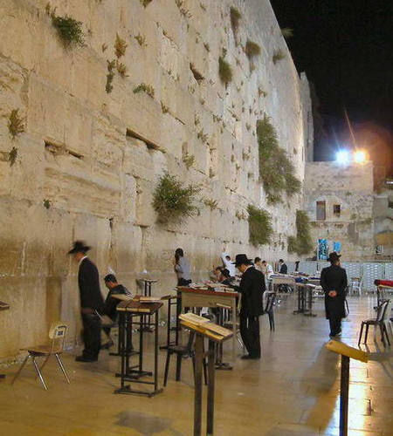
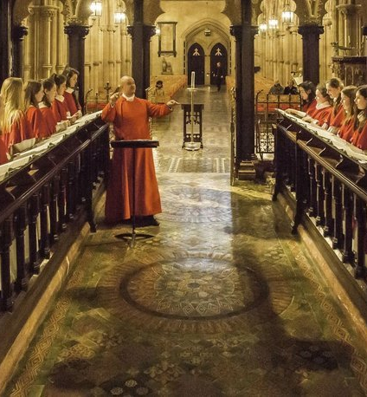
İnsanların ibadetlerini engellemek için bir gerekçe
olabilir mi? Neden?

Slide 30
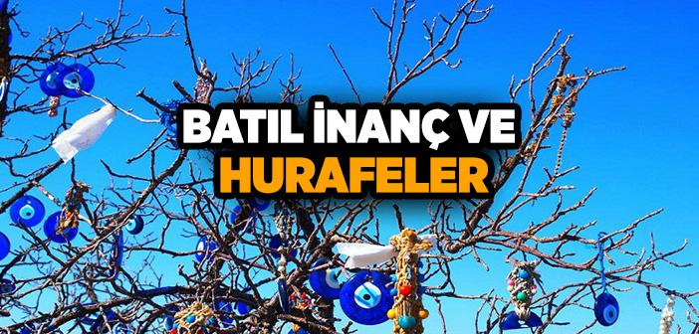
Dinin Korunması için
Dinin hurafelerden uzak tutulması
Dinin batıl inançlardan uzak tutulması
Dinin tahriflerden uzak tutulması
Dini temel kaynaklarından doğru bir şekilde öğrenmek

Slide 31
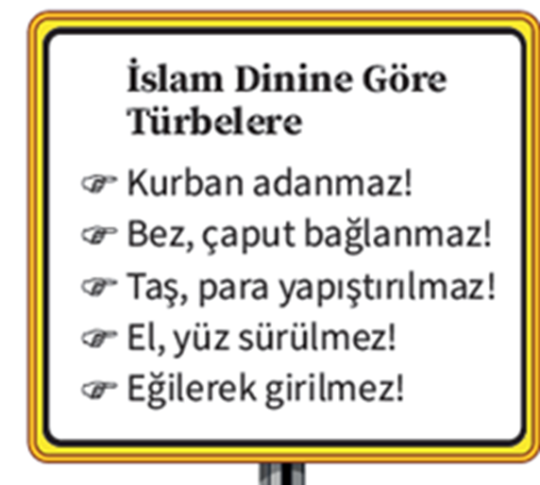
  Bu uyarıların asıl amacı aşağıdakilerden hangisidir?
2021 LGS DKAB SORUSU
Ziyaret mekânlarının bakım ve düzenini sağlamak
Dinin, maddi menfaat aracı olarak kullanılmasına engel olmak
A
C
Dine zarar verecek davranışlardan insanları uzak tutmak
Sağlık ve temizlik kurallarına dikkat çekmek
B
D

Slide 32
Özet
Öldürmek
1
Canın Korunması
İntihar ve ötenazi
haram kılınmıştır.
Kürtaj
İçki
2
Aklın Korunması
haram kılınmıştır.
Uyuşturucu
Beş Temel İlke
Zarûriyât zaruratıhamse
Alkol
Hırsızlık
3
Malın Korunması
haram kılınmıştır.
İsraf
Kumar
Nikah önemi
4
Neslin Korunması
önemlidir.
Ailenin korunması
Gençliğin korunması
İnanç özgürlüğü
5
Dinin Korunması
Dini öğrenmek ve öğretmek
Dini batıl inançlardan korumak

Slide 33

Aşağıdaki ayet ve hadislerin İslam’ın koruma altına aldığı beş temel ilkelerden hangisiyle ilgili olduğunu söyleyiniz.
1
2
3
4
“ … Kim bir kimseyi öldürürse bütün insanları öldürmüş gibi olur. Kim
de bir can kurtarırsa bütün insanların hayatını kurtarmış gibi olur…”
“İnsanların mallarını ve haklarını eksiltmeyin.
Yeryüzünde bozgunculuk yaparak karışıklık çıkarmayın.
“İçki bütün kötülüklerin anasıdır.”
“Allah’ın lâneti, rüşvet verenin ve rüşvet alanın üzerinedir.”
Malın Korunması
Canın Korunması
Aklın Korunması
Malın Korunması
5
6
7
8
“Fakirlik korkusuyla çocuklarınızın canına
kıymayın. …”
“Hiçbir baba çocuğuna güzel terbiyeden daha değerli bir miras bırakamaz.”
“…Yiyin, için fakat israf etmeyin. Çünkü Allah israf edenleri sevmez.”
“… O halde sen de dini Allah’a has kılarak (ihlâs ile) kulluk et.”
Canın Korunması
Neslin Korunması
Malın Korunması
Dinin Korunması

Slide 34
Etkinlik Zamanı
Etkinlik için tıklayınız.

Slide 35
İslam’a göre her çocuk günahsızdır. Diğer bir deyişle çocuklar masumdur. Dolayısıyla hangi ırka ve millete mensup olursa olsun hiçbir çocuk en ufak bir kötülüğü, incitilmeyi ve horlanmayı hak etmez. Bu sebeple Kur’an-ı Kerim, “…Masum bir canı öldürmek tüm insanlığı öldürmek gibidir…” (Mâide/32) ayetiyle haksız yere bir kişinin öldürülmesini yasaklamıştır. Hz. Peygamber savaş dâhil hiçbir durumda çocuklara kötü davranılmaması konusunda Müslümanları uyarmıştır. Buna göre İslam ile ilgili,
      I. İnsana zarar veren davranışları yasaklamıştır.
      II. Bireyin zorluklar karşısında güçlü olmasını hedeflemiştir.
      III. Yaşama hakkının güvence altına alınmasını istemiştir.
yargılarından hangilerine ulaşılabilir?
2024 LGS DKAB SORUSU
I ve II
I ve III
A
C
II ve III
I, II ve III
B
D

Slide 36


Doğru ve yanlış etkinliğini yapalım.
1
İslam dini neslin korunması için Müslümanları evliliğe teşvik etmiştir.
D
Y
2
İslam’ın aslından olmayan, dine sonradan giren ve din gibi algılanan hususlara
tahrif denir.
D
Y
3
İslam, dinin korunması için onun eğitim ve öğretimini de öğütler. Dinin öğrenilmesinde temel başvuru kaynağı Kur’an-ı Kerim’dir.
D
Y
4
Peygamber Efendimizin Veda Hutbesi’nde kan davalarını yasaklaması
dinin korumasına yöneliktir.
D
Y
5
Kur’an-ı Kerim’de, tartıda hile yaparak haksız kazanç elde edenler kınanmıştır. Bu durum malın korunmasına yöneliktir.
D
Y

Slide 37




MUSTAFA YILDIRIM
DİN KÜLTÜRÜ VE AHLAK BİLGİSİ ÖĞRETMENİ
www.dindersimateryal.com
mustafayil34
t.me/Dindersimateryalcom

